Slide 1
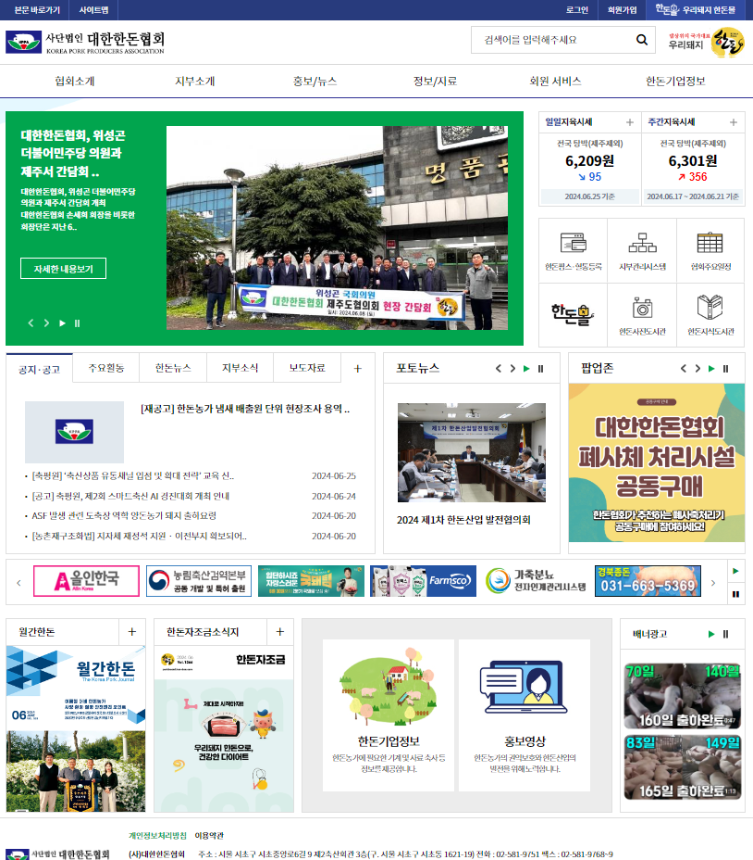
(사)대한한돈협회 홈페이지 배너 소개서
1. 홈페이지 메인 화면
가. 배너 분류 (단위: 월, 천원, 픽셀)
구분 | 위치 | 단가 | 규격
A형 | 중간 | 300 | 148*42
B형 | 우측 | 600 | 202*265
나. 일 평균 접속 : 6,000~7,000명
(중복포함)
- 산업 이슈(질병 등) 발생시
접속자 크게 증가
- 산업 이슈 및 관련 뉴스 등
신속 전달
2. 게시판 내부 노출 화면
‘협회소개’에서
‘한돈기업정보’까지
배너 광고 고정
A형
3. 모바일 버전 노출
모바일 접속 증가
모바일 버전에서도
노출 효과 극대화 가능
B형

